Slide 1

CHÀO MỪNG QUÝ THẦY CÔ
VỀ DỰ GIỜ, THĂM LỚP 2B
Môn: Toán

Slide 2

KHỞI ĐỘNG

Slide 3






TRÒ CHƠI:
Bắn tên

Slide 4

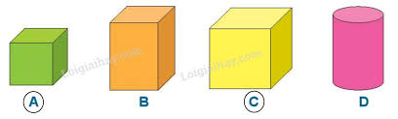
Đây là hình khối gì?
A
B

Slide 5
CHỦ ĐỀ 9
LÀM QUEN VỚI HÌNH KHỐI

Slide 6



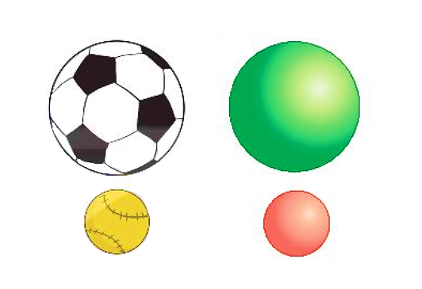
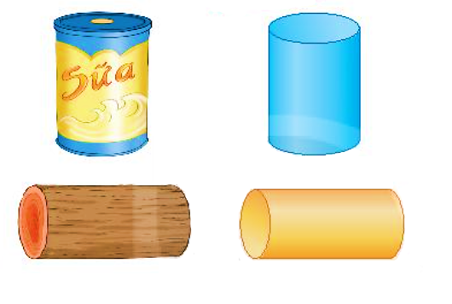
Khối cầu
Khối trụ

Slide 7
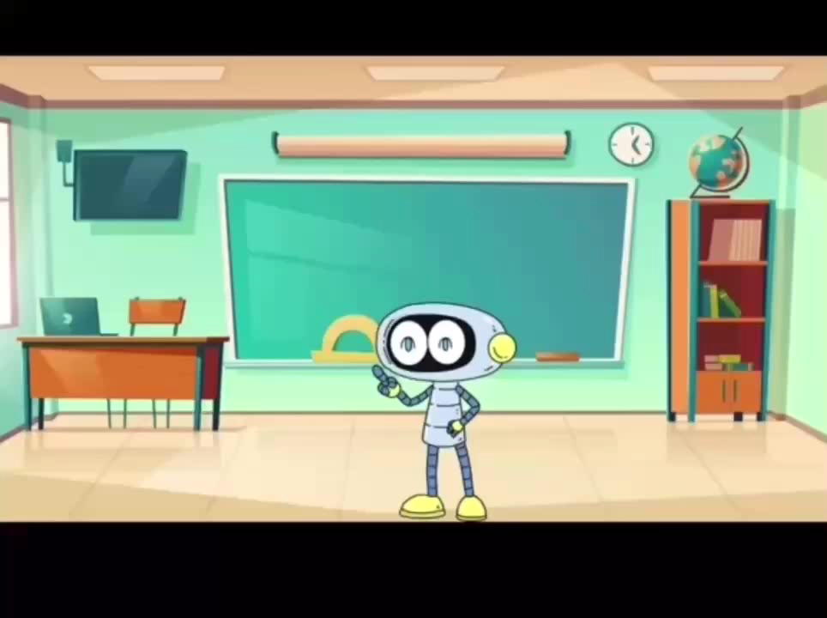

Slide 8
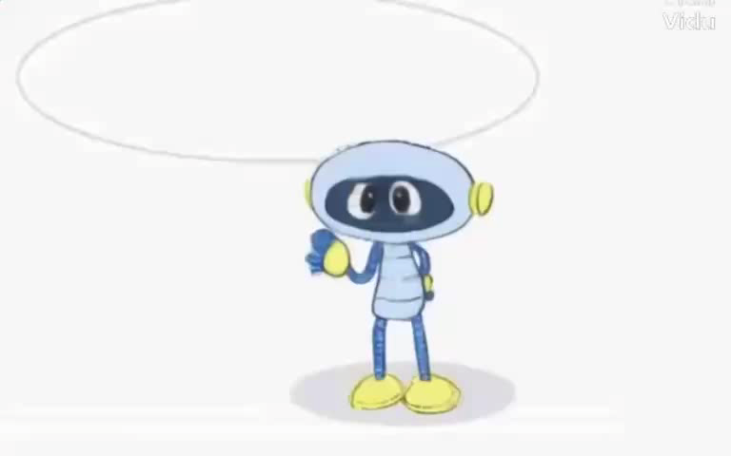
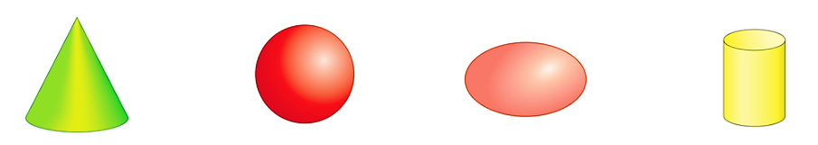
1
Hình nào là khối trụ? Hình nào là khối cầu?
Khối cầu
Khối trụ
A.
B.
C.
D.

Slide 9
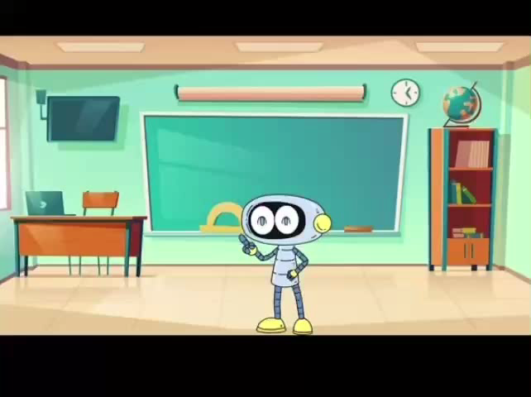

Slide 10
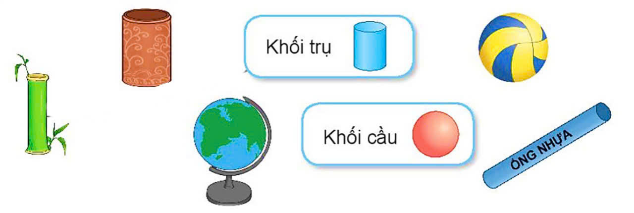
2
a) Mỗi vật sau có dạng khối gì?

Slide 11
2
a) Mỗi vật sau có dạng khối gì?
b) Hãy nêu tên một số đồ vật có dạng khối trụ hoặc khối cầu mà em biết.

Slide 12
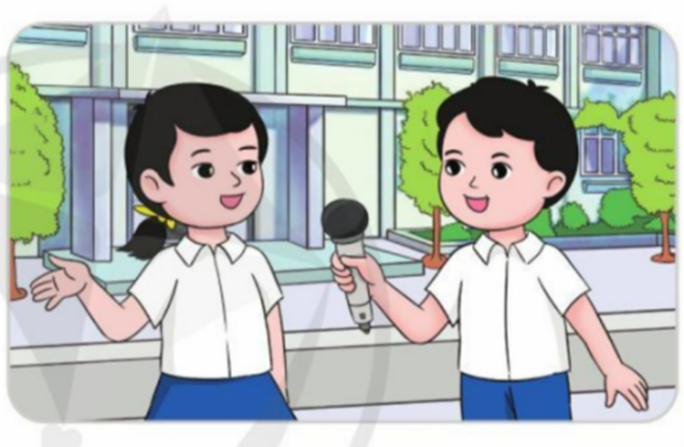
TRÒ CHƠI
PHÓNG VIÊN NHÍ

Slide 13


AI LÀ PHÓNG VIÊN
Đặng Quỳnh Như

Slide 14

3
Quan sát tranh rồi chỉ ra hình có dạng khối trụ, hình có dạng khối cầu.
Khối cầu
Khối trụ

Slide 15


Slide 16
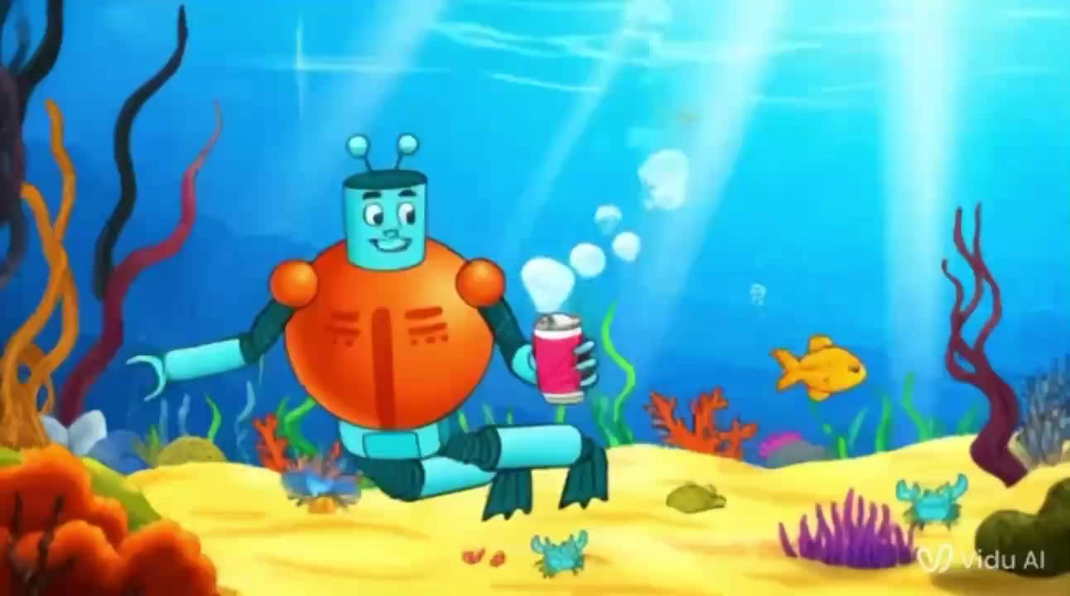

Slide 17
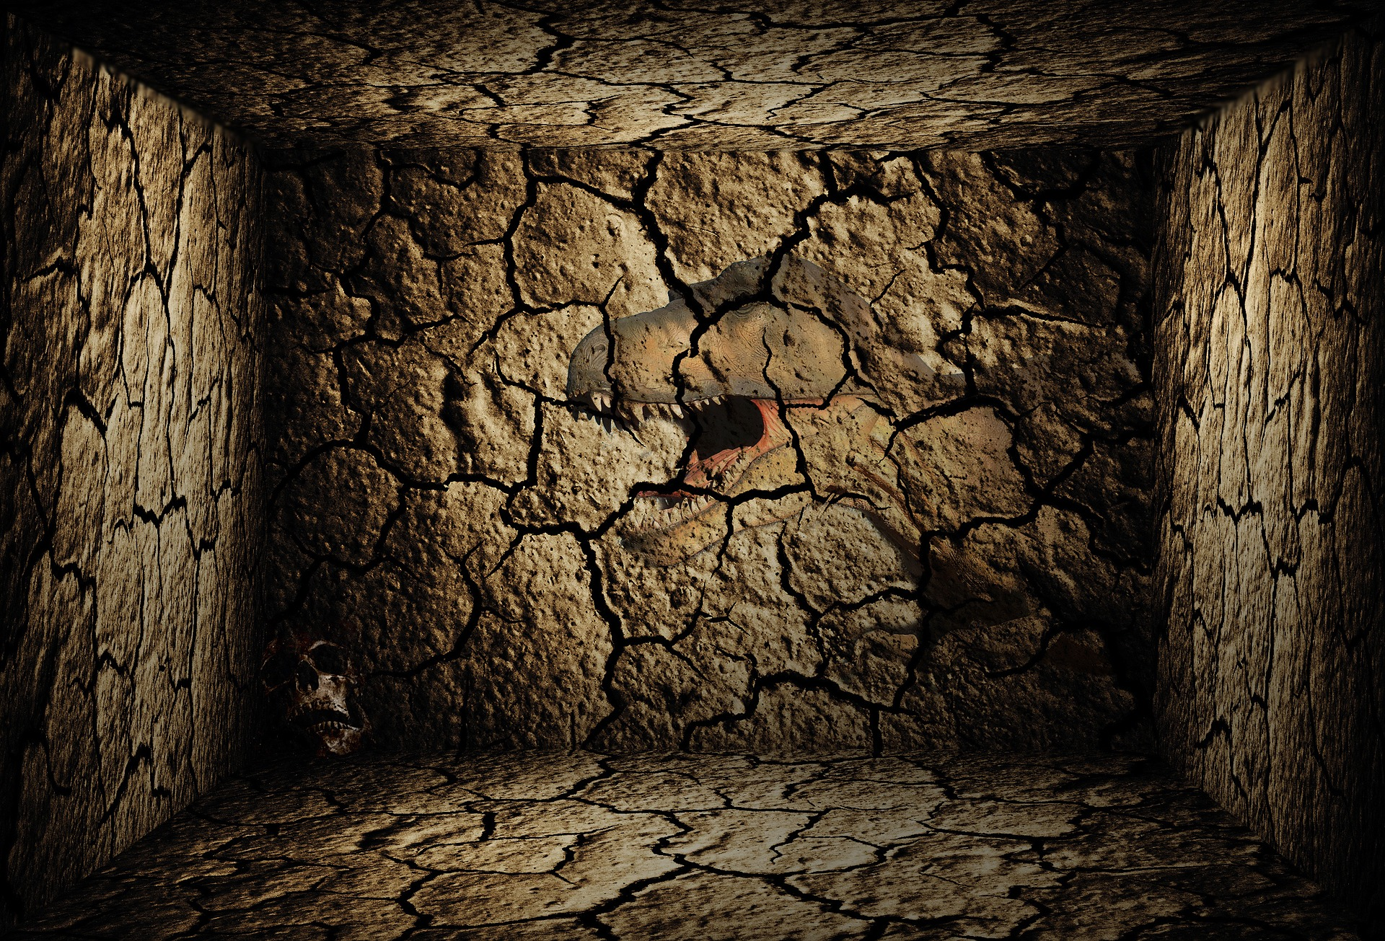


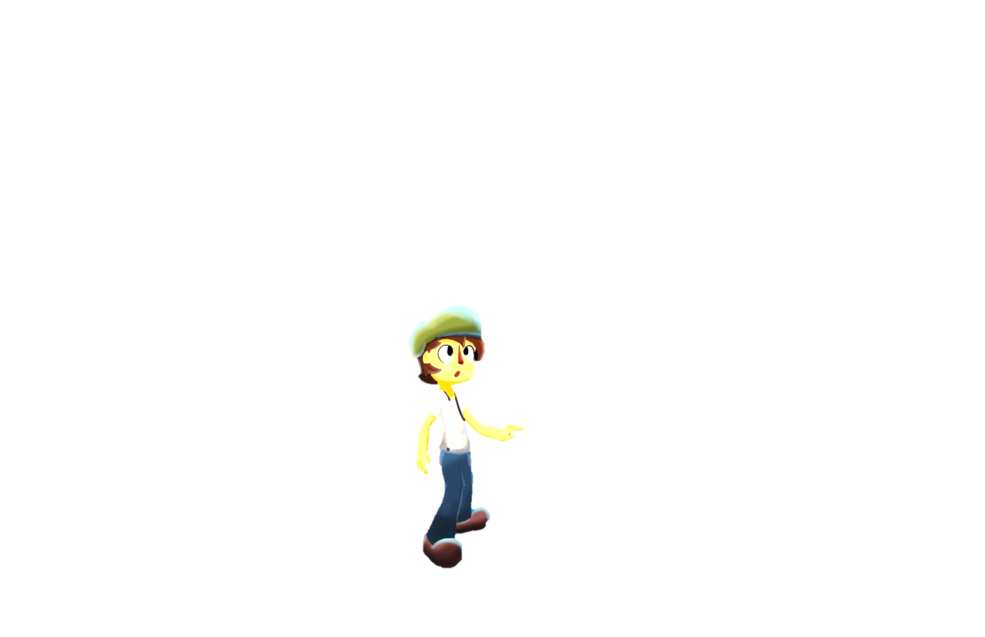
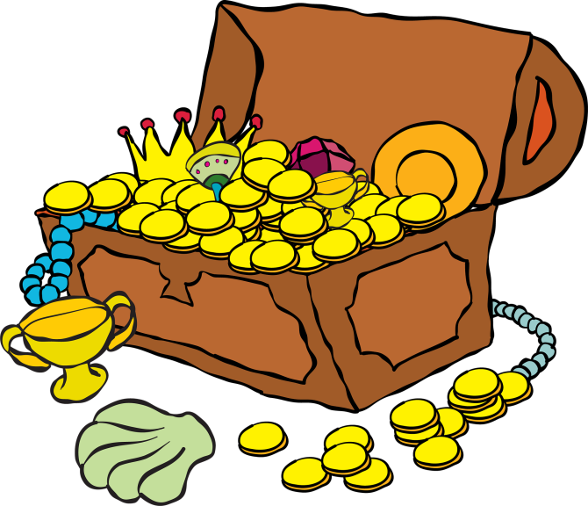

BÍ MẬT
KHO BÁU CỔ

Slide 18
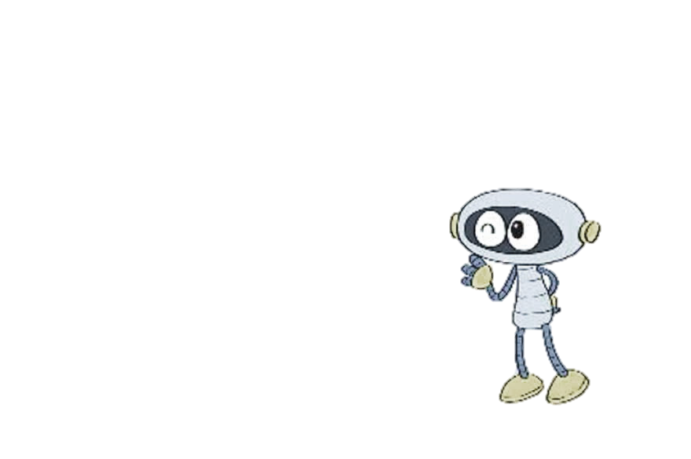

Lại là mình, Robot đây. Các bạn hãy cùng mình truy tìm kho báu cổ bằng cách trả lời đúng các câu hỏi nhé.

Slide 19
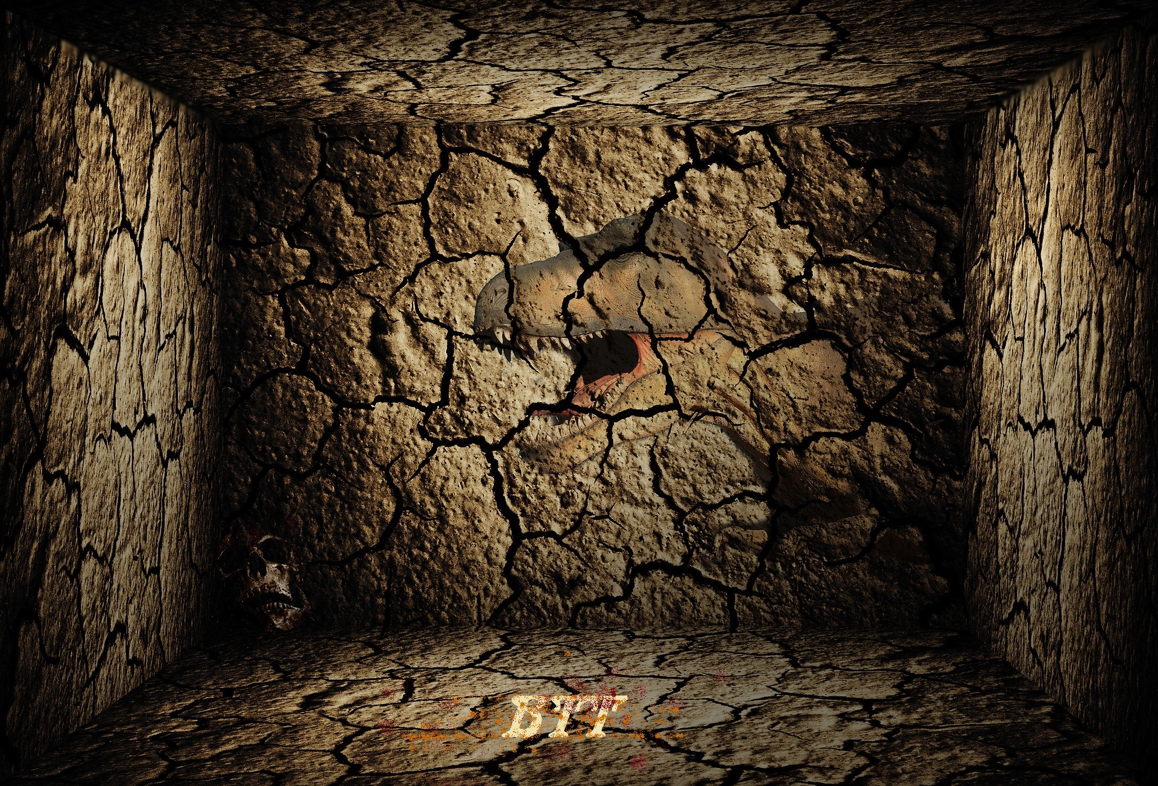
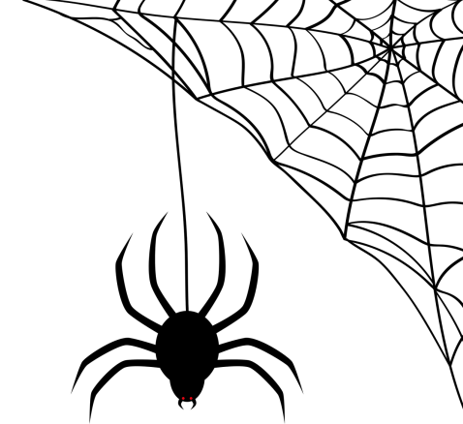
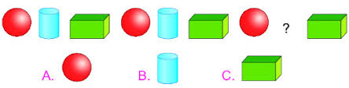


Câu hỏi 1: Hình nào sau đây có dạng khối trụ?
Đáp án B

Slide 20
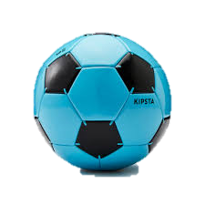
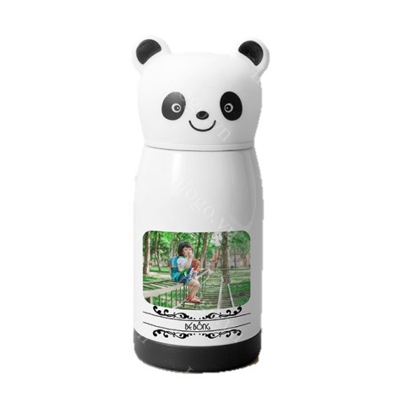
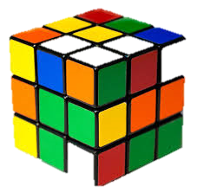
Câu hỏi 2: Đồ vật nào sau đây có dạng khối cầu?
A
B
C
Đáp án A

Slide 21
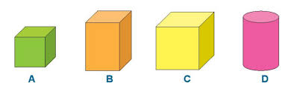

Câu hỏi 3: Hình nào là khối hộp chữ nhật?
A
B
C
Đáp án C

Slide 22

Cảm ơn các bạn lớp 2B đã giúp mình tìm kho báu nhé. Mình xin gửi tặng các bạn một hộp kho báu của mình. Hẹn gặp lại các bạn trong những bài học sau.

Slide 23

Tạm biệt các thầy cô
và các em!

